Slide 1

Geogebra, Einsatz im Unterricht
Fachkonferenz Mathematik
Torsten Linnemann
Notes:
1

Slide 2

Aufgaben aus: Mathematik Neue Wege,
Berufsmaturität:
Technik, Architektur, Life Sciences
Gesundheit Soziales
Wirtschaft und Soziales
Gymnasium, 3 Bände
Fachmittelschule (ab 2023)
Notes:
2

Slide 3
Ideen: Ortslinien, Spur: Argumentieren
Winkelhalbierende: http://tube.geogebra.org/student/m320791
Symmetrie: https://tube.geogebra.org/student/m188567
Gleicher Abstand: https://tube.geogebra.org/student/m188578
Gleicher Abstand II https://tube.geogebra.org/student/m188545
Torsten Linnemann, Institut Sekundarstufe I und II
Notes:
3

Slide 4
Zusammenspiel von Geometrie und Algebra
Winkelhalbierende: http://tube.geogebra.org/student/m320791
Symmetrie: https://tube.geogebra.org/student/m188567
Gleicher Abstand: https://tube.geogebra.org/student/m188578
Gleicher Abstand II https://tube.geogebra.org/student/m188545
Notes:
4

Slide 5
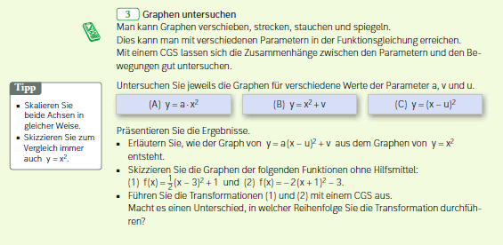
Neue Wege Mathematik: Einstieg mit «Forschungsaufgaben»
TALS S 129
Notes:
5

Slide 6
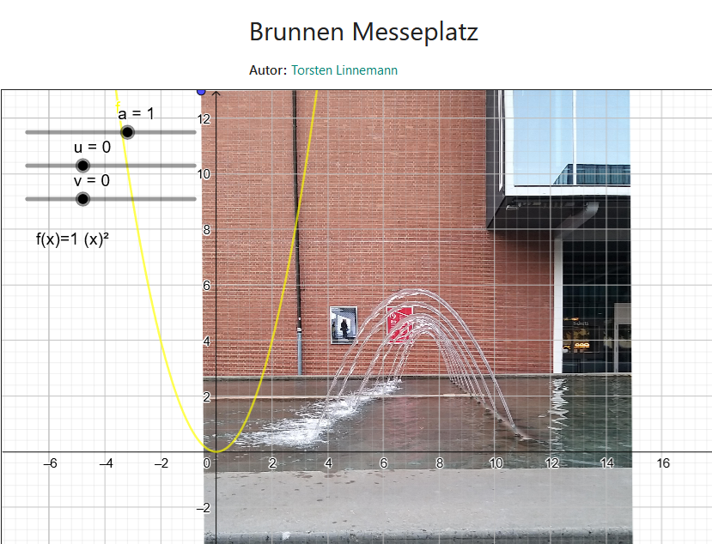
Zusammenspiel von Geometrie und Algebra
Beispiel: Scheitelform einer quadratischen Funktion
https://www.geogebra.org/m/eqvzddz5
App-Sammlung:
Notes:
6

Slide 7
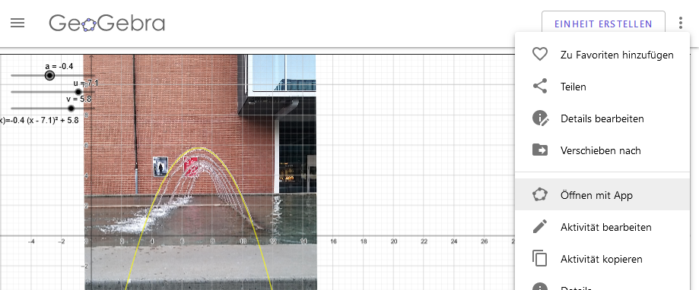
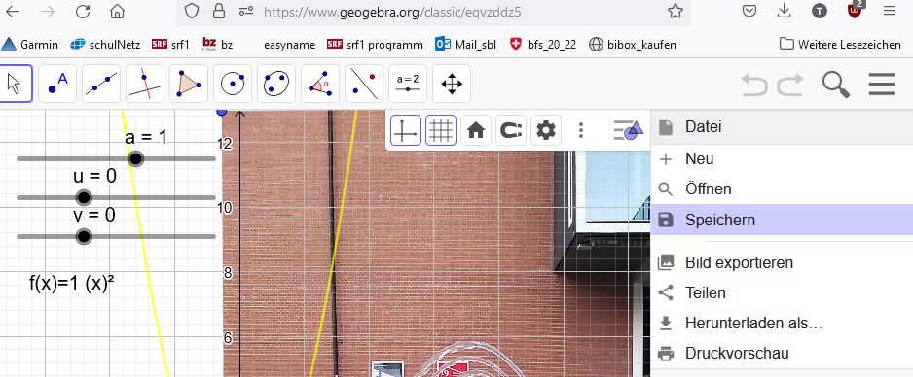
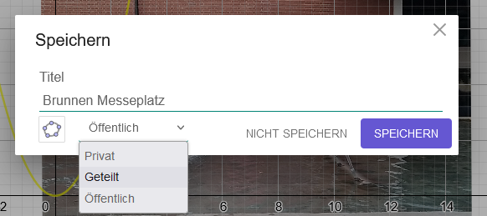
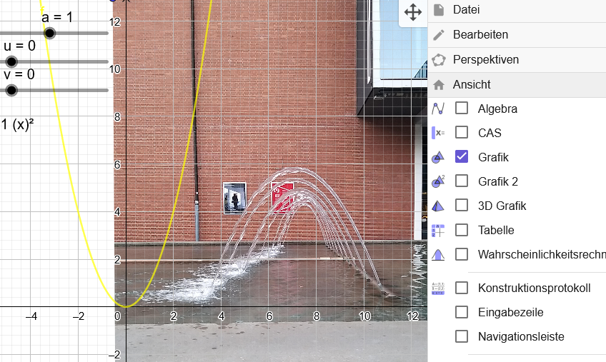
Probieren Sie eine App aus
https://www.geogebra.org/m/dnbyn2na
Apps sind gedacht zum direkten Anwenden durch Schülerinnen und Schüler
Lehrpersonen verändern Apps
Speichern:
Achtung: Autor:innenschaft
wechselt zu einem selber.
Ansicht: Algebra-Fenster zeigt die Tricks
Notes:
7

Slide 8
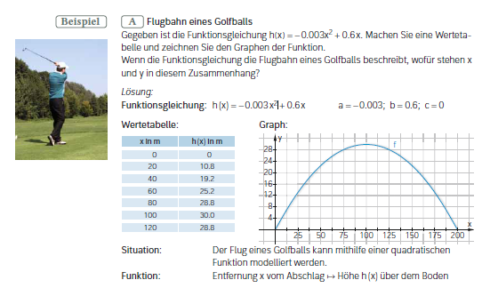
Selber eine App bauen, Tals S. 123 Bsp A
Graphik- und Algebra-Fenster: Funktion eingeben.
Einstellungen (3 Balken rechts): Graphikfenster, Schriftgrösse
Auf Objekt klicken: Einstellungen Objekt (Dicke, Farbe)
Ansicht Tabellenkalkulation: x eingeben, daneben z.B. f(A2): Funktionswerte (runterziehen wie bei Excel)
Notes:
8

Slide 9
Selber eine App bauen, Tals S. 123 Bsp A
Gym ¾ mit Parametern
Graphik- und Algebra-Fenster: Funktion eingeben.
Einstellungen (3 Balken rechts): Graphikfenster, Schriftgrösse
Auf Objekt klicken: Einstellungen Objekt (Dicke, Farbe)
Ansicht Tabellenkalkulation: x eingeben, daneben z.B. f(A2): Funktionswerte (runterziehen wie bei Excel)
Notes:
9

Slide 10
Geogebra: Explorieren, zum Beispiel mit Dreiecken
Notes:
10

Slide 11
Geogebra: Explorieren, zum Beispiel mit Dreiecken
Warum existiert ein Inkreis?
https://www.geogebra.org/m/e6v5pr6a
Ziehen Sie so am Punkt C, dass beide Kreise gleich gross sind. Welche Linie entsteht?
https://www.geogebra.org/m/SHkRcfyB
Selber: Warum existiert ein Umkreis?
(Dreieck erzeugen, Mittelsenkrechte zu AB, Punkt D darauf, Kreis mit Mittelpunkt D, durch A.
Punkt D ziehen…)
https://www.geogebra.org/m/fnwvem94
Notes:
11

Slide 12
Trigonometrie
Sin und Cos am Einheitskreis:
https://www.geogebra.org/m/ayrmpghr
Tals, S 383
Sinusfunktion, Cosinusfunktion
https://www.geogebra.org/m/JYDTSWtP
Notes:
12

Slide 13
Ein Spielplatz
https://www.geogebra.org/m/Pc8hHAGz
Notes:
13

